Slide 1
Despliegue de Sistema Clínico Dental Escalable en AWS
Arquitectura Hexagonal y Alta Disponibilidad
Aparicio Llanquipacha Gabriel
Grupo 1
Asignatura: Trabajando en la Nube (COM610)
Docente: Ing. Lucio Marcelo Quispe Ortega
Semestre 2-2025
Sistema Clínico Dental AWS

Slide 2
Objetivo del Proyecto y Propuesta de Valor
OBJETIVO CENTRAL
Problema: Gestión ineficiente de pacientes, citas y expedientes en clínicas dentales tradicionales.
Solución: Plataforma web moderna, segura y accesible desde cualquier lugar.
Meta Técnica: Demostrar Elasticidad, Seguridad y Alta Disponibilidad en AWS.
TECH STACK (Cloud-Native)
Frontend: React.js (Vite) en S3 + CloudFront.
Backend: NestJS (Node.js) + PM2.
Base de Datos: PostgreSQL (Amazon RDS).
Infraestructura: EC2, Auto Scaling, ALB.
Sistema Clínico Dental AWS

Slide 3
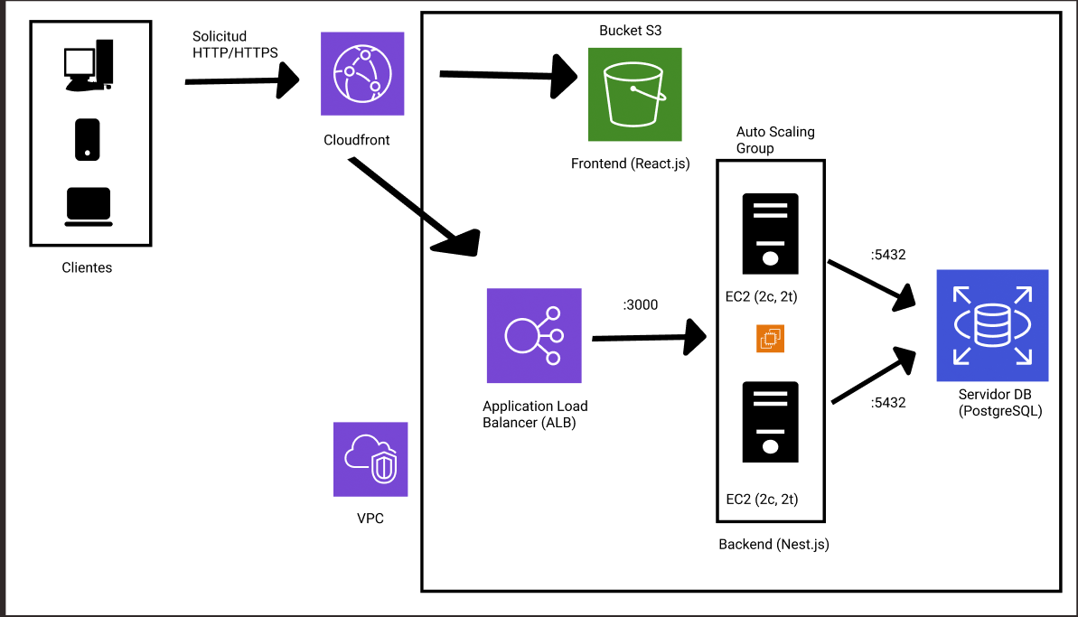
Diseño Esquemático de la Arquitectura
EL CORAZÓN DE LA NUBE: Proxy Inverso con CDN
Sistema Clínico Dental AWS

Slide 4
Temas y Conceptos Aplicados
Automatización (User Data): En lugar de Docker, se utilizó PM2 gestionado por scripts de arranque (Bootstrapping) en las plantillas de lanzamiento para instalar Node.js y clonar el repo al nacer la instancia.
Seguridad (Security Groups): Aplicación estricta del principio de Mínimo Privilegio.
Elasticidad (ASG): Configuración de políticas de escalado basadas en métricas de CPU (CloudWatch).
Persistencia Gestionada: Uso de Amazon RDS para desacoplar los datos de la capa de cómputo volátil.
Entrega de Contenido: CloudFront actúa como punto de entrada único, manejando SSL y caché.
Sistema Clínico Dental AWS

Slide 5
Estrategia de Seguridad y Automatización
1. Seguridad en Capas (Security Groups)
Grupo | Puerto | Origen Permitido
sg-alb-public | 80/443 | 0.0.0.0/0 (Internet)
sg-backend-ec2 | 3000 | Solo tráfico desde sg-alb-public
sg-db-rds | 5432 | Solo tráfico desde sg-backend-ec2
2. Automatización (User Data Script)
#!/ bin/bash
# Instalacion de Node, Clonado de Repo y Arranque con PM2
git clone https:// github.com/Deus-Ex-Umbra/COM610 -0 d3nt-backend.git . npm install && npm run build
pm2 start dist/main.js --name 'backend -api'
Sistema Clínico Dental AWS

Slide 6
Arquitectura Hexagonal (Puertos y Adaptadores)
¿Por qué se llama ”Hexagonal¿ No significa que tenga 6 lados. Es una metáfora para indicar que el núcleo puede conectarse a N sistemas externos a través de ”Puertos”.
Implementación en NestJS (Separación de Intereses):
El Núcleo (Dominio)
Los Adaptadores (Infraestructura)
Lógica pura de negocio, independiente de la tecnología.
paciente.entidad.ts pacientes.servicio.ts
Conectan el núcleo con el mundo exterior.
Entrada: pacientes.controlador.ts
(HTTP → Servicio).
Salida: TypeORM (Servicio → SQL/RDS).
Beneficio: Si cambiamos RDS por MongoDB, solo cambiamos el Adaptador de Salida; la lógica de negocio (Servicio) no se toca.
Sistema Clínico Dental AWS
6 / 8

Slide 7
Demostración de Resiliencia y Escalabilidad
Prueba de Carga (Stress Testing) Se utilizó la herramienta stress para simular picos de tráfico y disparar el Auto Scaling.
Comando de Prueba
stress --cpu 2 --timeout 600
Resultados:
CloudWatch detectó CPU > 40 %.
El ASG lanzó nuevas instancias automáticamente (Scale Out).
El ALB distribuyó el tráfico entre las nuevas instancias sin interrumpir el servicio (Alta Disponibilidad).
1
2
3
Sistema Clínico Dental AWS

Slide 8
Conclusiones y Aprendizajes
Impacto de la Nube vs. On-Premise
Costo-Efectividad: El uso de instancias pequeñas gestionadas por PM2 maximiza el uso de la capa gratuita, evitando el overhead de contenedores pesados en entornos limitados.
Seguridad Robusta: La base de datos y el backend son invisibles para internet, reduciendo drásticamente la superficie de ataque.
Experiencia de Usuario: La integración de CloudFront soluciona problemas de latencia y gestiona certificados SSL globalmente, eliminando los errores de ”Mixed Content”.
¡Gracias por su atención!
Sistema Clínico Dental AWS

